Slide 1
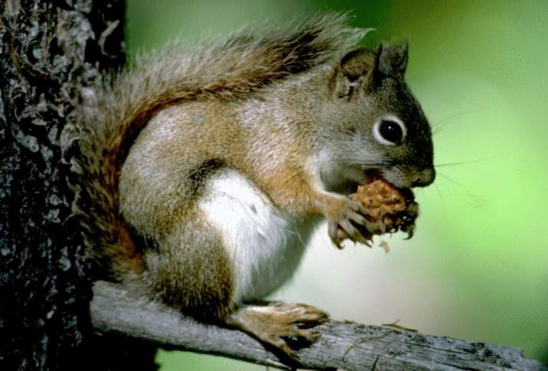
松 鼠

Slide 3
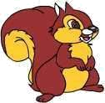
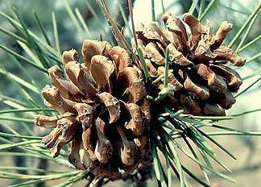
10、松鼠和松果

Slide 4
cōng huó po hū rán
聪 明 活 泼 忽 然
rú zǒng yǐ
如 果 总 有 以 后
zhǔ yì zhǎ
主 意 眨 眼 睛

Slide 5









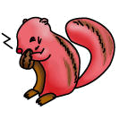
聪 活 泼 眨 如
zǒng
忽 总 意 然
以 主
yǐ

Slide 6

聪

Slide 7
活

Slide 8
泼

Slide 9
忽

Slide 10
然

Slide 11
眨

Slide 12
如

Slide 13
聪 活 泼 眨
如 以 主 然
忽 总 意

Slide 14
你会读吗?
聪明活泼 聪明活泼的小明学会了种花。
忽然 天忽然暗了下来,很快就下起了雨。
如果 如果明天天晴,我们就去春游。
以后 学了这一课,我们以后会更爱护树木了。
主意 我们有一个美化校园的好主意。

Slide 15
松鼠聪明活泼，学会了
摘松果吃。他高高兴兴地走
进了大森林，摘了一个又一
个。每个松果都那么香，那
么可口。

Slide 16
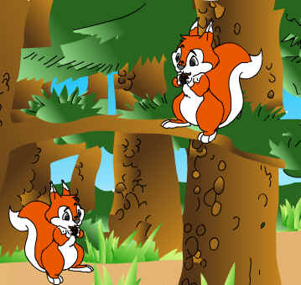
每个松果都那么香，
那么可口。

Slide 17

忽然，松鼠眨眨眼睛，想起来了：如果光摘果子，不栽松树，总有一天，一棵松树也没有了！
没有了松树，没有了森林，以后到处光秃秃的，小松鼠，小小松鼠，小小小松鼠……他们吃什呢？到哪儿去住呢？

Slide 18
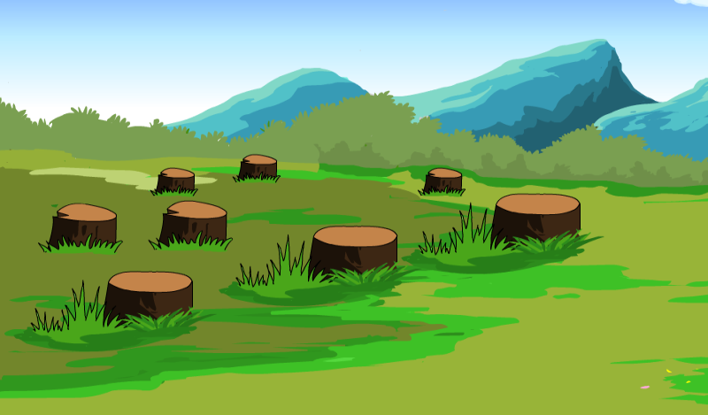
如果光摘松果，不栽松树，总有一天，一棵松树也没有了！

Slide 19
没有了松树，没有了森林，以后到处光秃秃的，小松鼠、小松鼠、小小小松鼠……他们吃什么呢？到哪儿去住呢？

Slide 20
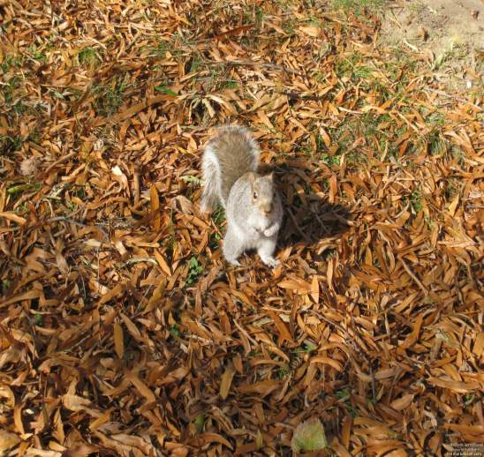
没有了松树，没有了森林，这里会变成什么样呢？
没有了松树，没有了森林，以后到处 的，小松鼠、小小松鼠、小小小松鼠 他们吃什么呢？到哪儿去住呢？
光秃秃
．
光秃秃的
．
．
……
．
．
．

Slide 21
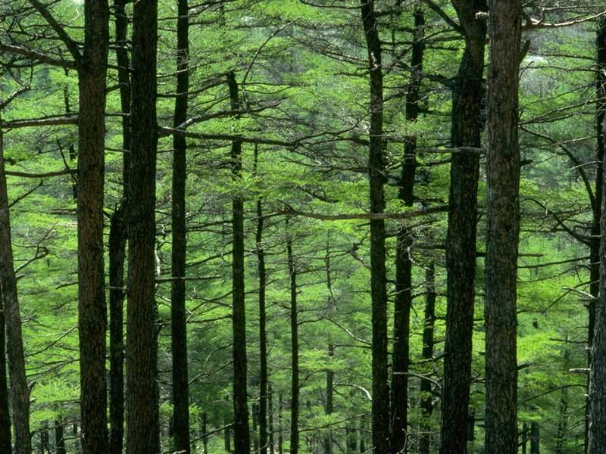
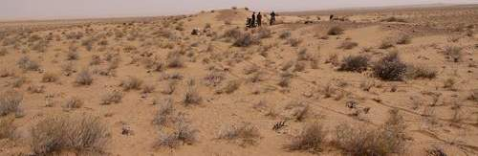
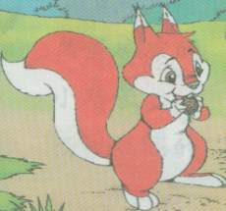
没有了松树，没有了森林，以后到处光秃秃的，小松鼠、小小松鼠、小小小松鼠......他们吃什么呢？到哪儿去住呢？

Slide 22
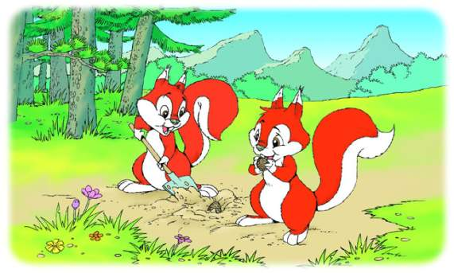
对，松鼠有了好主意：
每次摘松果，吃一个，就
在土里埋下一个。

Slide 23
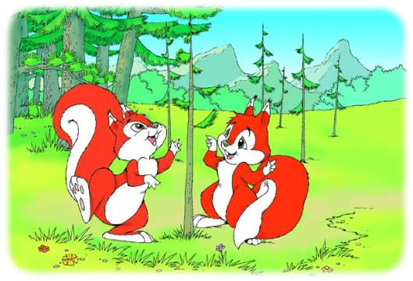
春天，几场蒙蒙细雨过后，在松鼠埋松果的地方，长出了一棵棵挺拔的小松树。

Slide 24

蒙蒙细雨

Slide 25


挺拔

Slide 26
春天，几场蒙蒙细雨过后，在松鼠埋松果的地方，长出了
一棵棵挺拔的小松树。
将来，这里会是一片更茂密的松树林。

Slide 27
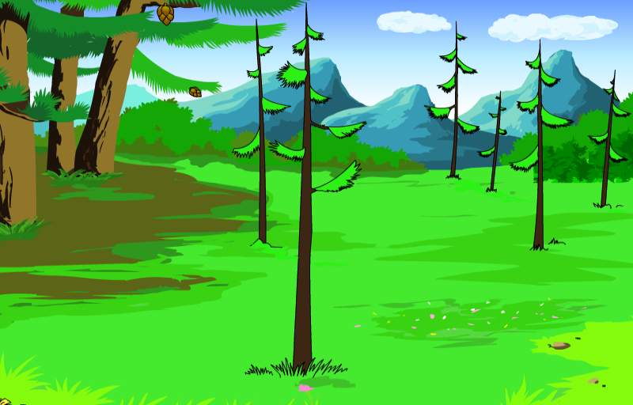
小松鼠和其他的小动物在松树林里生活得怎样？

Slide 28
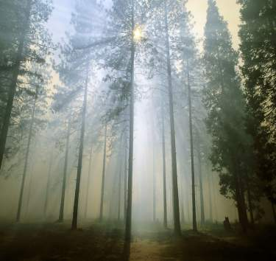
将来，这里会是一片更茂密的松树林。

Slide 29
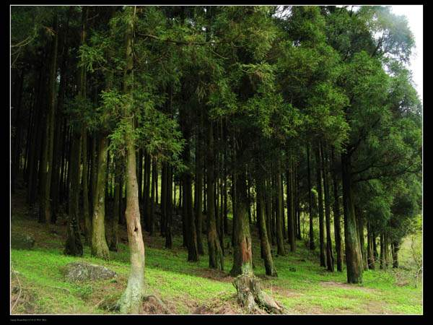
茂密的松树林

Slide 30
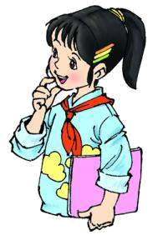
比不同
将来，这里会是一片更茂密的松树林。
将来，这里会是一片茂密的松树林。

Slide 31

松鼠种下松果，长成了一片更茂密的松树林。
小松鼠来到这片松树林，说：“ 。”
小小松鼠来到这片松树林，说：“ 。”
小小小松鼠来到这片松树林，说“ 。”

Slide 32
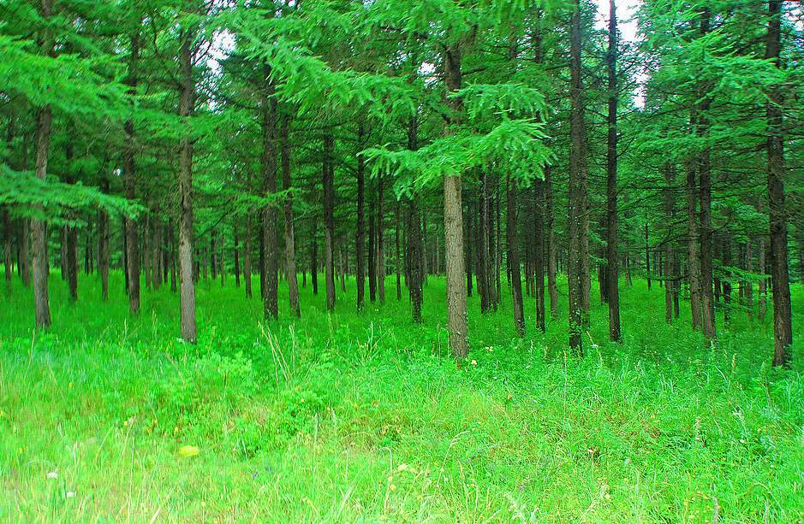
环保小卫士

Slide 33
每个松果都那么香，那么可口。
我会说：
西瓜那么———，那么———。
——那么———，那么———。

Slide 34
我会连：
聪明活泼的 松树林
光秃秃的 松鼠
挺拔的 山
茂密的 小松树

Slide 35


读句子，把括号里的词放到句子中去。
1、松鼠走进大森林。（高高兴兴地）
2、森林里长出了松树。（高大的）
3、松鼠学会了摘松果。（可爱的）
松鼠高高兴兴地走进大森林。
森林里长出了高大的松树。
可爱的松鼠学会了摘松果。

